Slide 1

Missional Small Groups
宣教する小グループ
Dr. Ron E M Clouzet, NSD Ministerial Association

Slide 2
Basic Small Group Principles小グループの大原則

Slide 3
Basic Principles大原則
The most natural groups are affinity groups: groups that gather for a common purpose, whether mission, study, age, or life situation.
一番自然なグループは親和性の高いグループ：何か共通した目的のために集まる。宣教、勉強、年齢、人生の境遇など。

Slide 4
Basic Principles 大原則
The best groups are between 6 and 8 participants. More than 12 people in a group changes the dynamics of the group. If a group gets too big, it should divide into a second group.
一番よいグループの人数はは６から８名。１２名以上だとグループ内の力関係が変化してしまう。グループの人数が多すぎるときは分割すべきである。

Slide 5
Basic Principles大原則
Groups that lack a clear mission are vulnerable groups: to extreme members, to aimlessness, to gossip, to boredom. Every group should have a clear common objective that should include a mission component.
はっきりした目的（ミッション）を持たないグループは：過激な意見のメンバー、無目的、世間話、倦怠感等に対し脆弱なグループである。

Slide 6
Basic Principles 大原則
Groups should write their mission statement and their covenant on their second meeting. This is to keep them focused on a clear objective. Examples:
グループはミッション・ステートメントと誓約を２回目のミーティングで書き出すべきである。これによりはっきりした目的が持てる。例：
  Our group meets every Sunday from 2 to 3:30 p.m., to study the Bible and reach out to young mothers.
  このグループは毎週日曜日の午後２時から３時半まで集まり、聖書を研究し、若い母親へ働きかけます。

Slide 7
Basic Principles 大原則
Examples:例
  Our group meets on Thursdays from 7:30 to 9:00 p.m., to encourage each other and reach out to non-believing friends.
  このグループは毎週木曜日の夜７時半から９時まで集まり、互いを励まし、未信者の友人へ働きかけます。
  Our group meets on Tuesdays from 10:00 a.m. to 12 noon, to paint and do crafts, and reach out to others with the same interest.
  このグループは火曜日１０時から１２自まで集まり、絵を描き、工作をし、同じ趣味の人へ働きかけます。

Slide 8
Basic Principles大原則
The meeting location is important, to avoid distractions and enhance participation.
小グループの集まる場所は気が散らず、参加しやすい場所を選ぶことが大切です。
Most groups should have a leader, an assistant, and a host.
大部分グループはリーダー、助手、と主人役が必要です。

Slide 9
Basic Principles 大原則
Groups that have a light meal or eating component facilitate socialization.
軽食や食事を出すグループはメンバーの交流を促進します。
Prayer bonds members together. However, no one should be pressured to pray. To help non-prayers, encourage them to write a prayer to read to the group.
祈りはメンバーの結束を強めます。しかし、誰も祈りを強制されるべきではありません。祈らない人を助ける手段として祈りを書き出しみんなの前で読むことを提案して見ましょう。

Slide 10

The Group Covenantグループの誓約

Slide 11
Group Covenantグループの誓約
The Group Covenant articulates the identity, the aims, and the group dynamics of the group.
グループの誓約はグループの存在意義、目標、原動力を明確にします。
Work on the covenant on the second group meeting. Use the first meeting to get acquainted, and anticipate this need.
誓約は２回目のミーティングで考えます。１回目のミーティングでお互いの自己紹介をしこの誓約を作る必要性を認識します。

Slide 12
Group Covenantグループ誓約
It might be best for the leader—in conjunction with the assistant and the host—to initially write a covenant for the group to edit and finalize. Starting from scratch may take too long and become a frustrating process.
リーダーが助手と、主人役とともに誓約の下書きをあらかじめ作成し、グループで手直しをし、仕上げる事がよいかも知れません。ゼロから始めると時間が掛かりすぎイライラする事があります。
Once the covenant is agreed upon, copies should be made for every member, and a larger copy should be hung in the meeting place for any to see.
誓約ができたらメンバー一人一人にコピーを渡し、大きめのコピーを集まる場所に貼ります。

Slide 13
Group Covenantグループ誓約
Components of the Group Covenant:
グループ誓約の要素
  Group mission statement, goals and objectives.
  ミッション・ステートメント、目標、目的
  Names of leaders, meetings location, and days/times for meetings.
  リーダーの名前、集会場所、集会日時
  Mission target by affinity, age, or situation in life.
  共通の興味、年齢、人生の境遇別の宣教の対象
  Length of time the contract is valid (usually 6 to 12 months), after which the group will evaluate whether to continue or not.
  誓約の有効期間（６から１２ヶ月）、その後継続するか否かを再評価する。

Slide 14
Group Covenantグループ誓約
Components of the Group Covenant:
グループ誓約の要素
  Length of time for each meeting component: sharing, studying, mission focus, and prayer.
  証、学び、ミッション焦点、祈りなどの時間配分。
  Something on group dynamics and respect for members.
  グループダイナミックス、メンバーの尊敬に関して一言。
  Something on the process for inviting new people to the group.
  新メンバーになるための過程について一言。

Slide 15
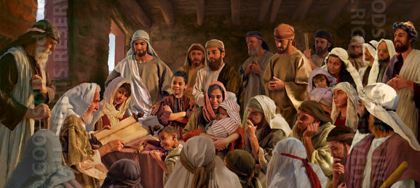
The NT Church As Small Groups
小グループとしての新約教会

Slide 16
The NT Church As Small Groups
小グループとしての新約教会
The NT Church started on the day of Pentecost, when 3,000 new believers were added to the 120 disciples.
新約教会はペンテコストで１２０名の弟子に３０００名の新しい信者が加わり始まった。
Since there were no churches, these believers met by groups in the homes of Christians all over Jerusalem.
教会がなかったので信者たちはエルサレム中のクリスチャンの家でグループごと集まった。

Slide 17
The NT Church As Small Groups
小グループとしての新約教会
The NT Church grew as a Small Groups movement.
新約教会は小グループ運動として成長した。
There were no church buildings for the first 300 of Christian history.
キリスト教歴最初の３００年間教会はなかった。

Slide 18
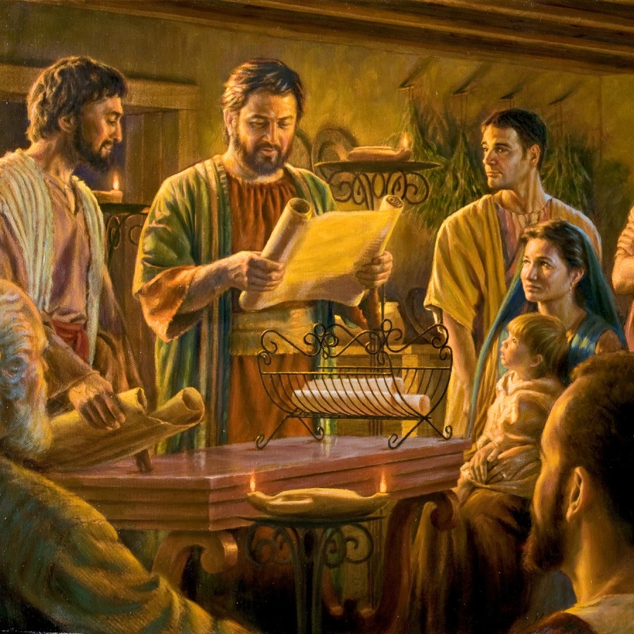
Acts 2:41-47—The Birth of NT Groups
使徒言行録 2:41-47 新約グループの誕生
“⁴¹ Then those who gladly received his word were baptized; and that day about three thousand souls were added to them.
ペトロの言葉を受け入れた人々は洗礼を受け、その日に三千人ほどが仲間に加わった。

Slide 19
Acts 2:41-47—The Birth of NT Groups
使徒言行録 2:41-47 新約グループの誕生
“⁴² And they continued steadfastly in the apostles’ doctrine and fellowship, in the breaking of bread, and in prayers.
彼らは、使徒の教え、相互の交わり、パンを裂くこと、祈ることに熱心であった。

Slide 20
Acts 2:41-47—The Birth of NT Groups
使徒言行録 2:41-47 新約グループの誕生
“⁴³ Then fear came upon every soul, and many wonders and signs were done through the apostles.
すべての人に恐れが生じた。使徒たちによって多くの不思議な業としるしが行われていたのである。

Slide 21
Acts 2:41-47—The Birth of NT Groups
使徒言行録 2:41-47 新約グループの誕生
“⁴⁴ Now all who believed were together, and had all things in common, ⁴⁵ and sold their possessions and goods, and divided them among all, as anyone had need.
信者たちは皆一つになって、すべての物を共有にし、財産や持ち物を売り、おのおのの必要に応じて、皆がそれを分け合った。

Slide 22
Acts 2:41-47—The Birth of NT Groups
使徒言行録 2:41-47 新約グループの誕生
“⁴⁶ So continuing daily with one accord in the temple, and breaking bread from house to house, they ate their food with gladness and simplicity of heart,
そして、毎日ひたすら心を一つにして神殿に参り、家ごとに集まってパンを裂き、喜びと真心をもって一緒に食事をし、

Slide 23
Acts 2:41-47—The Birth of NT Groups
使徒言行録 2:41-47 新約グループの誕生
“⁴⁷ praising God and having favor with all the people. And the Lord added to the church daily those who were being saved.”
神を賛美していたので、民衆全体から好意を寄せられた。こうして、主は救われる人々を日々仲間に加え一つにされたのである。

Slide 24
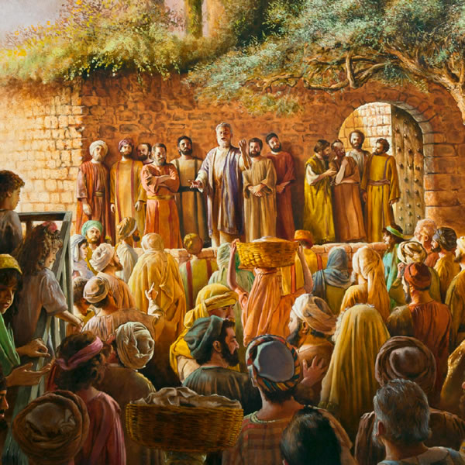
Acts 2:41-47—Group Dynamics 使徒行伝2:41-47 集団力学
Bible Study: The most basic objective was to continue in the apostles’ teaching.
聖書研究：最も基本的な目的は使徒の教えにとどまることだった
Fellowship and Accountability. They fellowshipped together, provided support and sharing with one another.
親交と相互責任：ともに集い、支え合い、分かち合っていた

Slide 25
Acts 2:41-47—Group Dynamics 使徒行伝2:41-47
Friendship: They ate together, became friends.
友情：ともに食し、友となった
Prayer: They prayed together.
祈り：ともに祈った

Slide 26
Acts 2:41-47—Group Outcomes 使徒行伝2:41-47 集団の成果
Miracles: They experienced the power of the Holy Spirit in their midst.
奇跡：その只中で聖霊を経験した
Mutual Care. They provided for those in need, they took in those left stranded by their families.
相互援助：困窮している者を援助し、家族から見捨てられた者を引き受けた

Slide 27
Acts 2:41-47—Group Outcomes 使徒行伝2:41-47
Baptisms: They saw a stead stream of people converted and baptized into the church.
バプテスマ：人々が続々と回心しバプテスマを受けて教会へと加えられた

Slide 28
The Acts 2 Experience:使徒行伝２章の経験
Bible Study
聖書研究
Fellow ship
親交
Social Life
社会生活
Prayer
祈り

Slide 29
The Acts 2 Results:使徒行伝2章の結果
Bible Study
聖書研究
Fellow ship
親交
Social Life
社会生活
Prayer
祈り
Miracles奇跡

Slide 30
The Acts 2 Results:使徒行伝2章の結果
Bible Study
聖書研究
Fellow ship
親交
Social Life
社会生活
Prayer
祈り
Miracles奇跡
Mutual Care相互援助

Slide 31
The Acts 2 Results:使徒行伝2章の結果
Bible Study
聖書研究
Fellow ship
親交
Social Life
社会生活
Prayer
祈り
Miracles奇跡
Baptismsバプテスマ
Mutual Care相互援助

Slide 32
The Acts 2 Components:使徒行伝2章の要素
Bible Study
聖書研究
Fellow ship
親交
Social Life
社会生活
Prayer
祈り
Miracles奇跡
Baptismsバプテスマ
Mission使命
Mutual Care相互援助

Slide 33
The Acts 2 Components:使徒行伝2の要素
Bible Study
聖書研究
Fellow ship
親交
Social Life
社会生活
Prayer
祈り
Fellowship親交
Miracles奇跡
Mutual Care相互援助
Baptismsバプテスマ
Social Life社会生活
Mission使命
Community地域社会

Slide 34
The Acts 2 Components:使徒行伝2の要素
Bible Study
聖書研究
Fellow ship
親交
Social Life
社会生活
Prayer
祈り
Fellowship親交
Miracles奇跡
Mutual Care相互援助
Baptismsバプテスマ
Social Life社会生活
Mission使命
Community地域社会

Slide 35
The Acts 2 Components:使徒行伝2の要素
Bible Study
聖書研究
Fellow ship
親交
Social Life
社会生活
Prayer
祈り
Fellowship親交
Miracles奇跡
Mutual Care相互炎暑
Baptismsバプテスマ
Social Life社会生活
Mission使命
Community地域社会

Slide 36
The Acts 2 Basic Components:使徒行伝2章の基本的要素
Bible Study 聖書研究
Comm unity 地域社会
Missio 伝道
Prayer 祈り

Slide 37
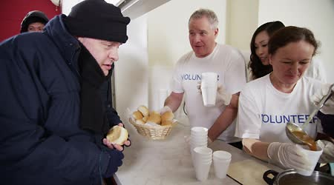
The Mission Component 伝道の要素

Slide 38
The Acts 2 Success Was Balance:バランスが使徒行伝2章の成功をもたらした
Bible Study聖書研究
Comm unity地域社会
Missio伝道
Prayer祈り

Slide 39
The Acts 2 Success Was Balance:バランスが使徒行伝2章の成功をもたらした
Bible Study聖書研究
Comm unity地域社会
Missio伝道
Prayer祈り

Slide 40
“A Balancing Act”バランスの取れた行動
It is OK for a Study Group to emphasize Bible study, but do not neglect the other key components.聖書研究グループが聖書の学びを強調するのはよいが、他の大切な要素をおろそかにしてはいけない。
It is OK for a Fellowship or Community Group to emphasize social aspects, but do not neglect the other components, especially mission.交わりグループや地域社会グループが親睦的な面を強調するのはよいが、他の要素、特に伝道をおろそかにしてはいけない。

Slide 41
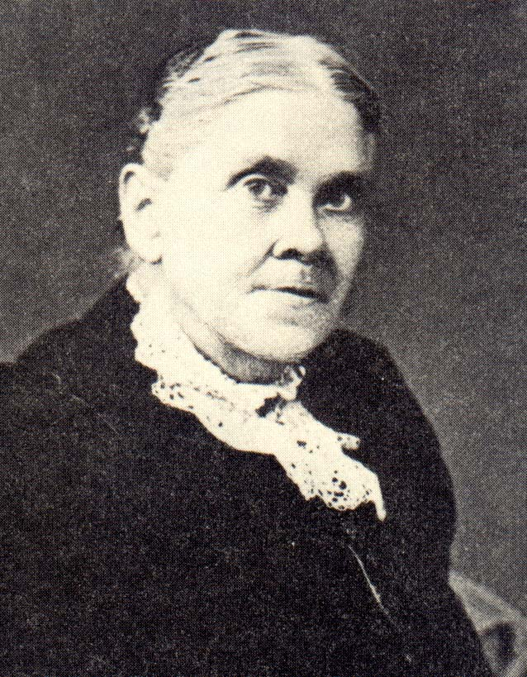
God and Small Groups神様と小グループ
“The formation of small companies as a basis of Christian effort is a plan that has been presented to me by One who cannot err….
クリスチャンの働きの基礎として、小さい組を造ることは、誤りがあり得ないお方が、私たちに示してくださった計画である。

Slide 42
God and Small Groups神様と小グループ
“Let the members be formed into small companies, to work not only for the church members but for unbelievers also.”
Evangelism, 115.
教会員を小さな組にして、教会員のためだけではなくて、未信者のためにも働くようにしよう。
「伝道」

Slide 43
God and Small Groups神様と小グループ
“Let the members be formed into small companies, to work not only for the church members but for unbelievers also.”
Evangelism, 115.
教会員を小さな組にして、教会員のためだけではなくて、未信者のためにも働くようにしよう。
「伝道」
1
2

Slide 44
The Acts 2 Success:使徒行伝2章の成功
Bible Study聖書研究
Comm unity地域社会
Missio
伝道
Prayer祈り
The most common neglect!最も疎かにしやすい要素

Slide 45

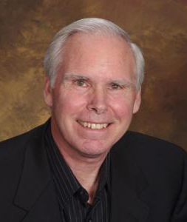
The Importance of a Mission Component:伝道の要素の大切さ
“Every group must have a well-defined purpose and outreach strategy that group members understand and own….
全てのグループは明確な目的と伝道の戦略を持ち、グループのメンバーもそれを理解していなければならない。

Slide 46
The Importance of a Mission Component:伝道の要素の大切さ
“Experience has shown that without an outreach strategy, the focus of the group will turn inward, the members’ excitement and sense of fulfillment will decline, and group life will stagnate and deteriorate.”
Kurt W. Johnson,
Successful Small Groups, p. 40.
伝道の戦略が無ければ、グループの関心は内向きになり、喜びや達成感は低下し、グループの活気は停滞し、無くなってしまうことを経験から学んだ。
「成功する小グループ」

Slide 47
The Importance of a Mission Component:伝道の要素の大切さ
Research shows that without a mission component groups eventually die, or degenerate (become exclusive or routine).
調査によると、伝道の要素が無ければ、グループはやがて消滅するか、衰退（排他的になったり、決まりきった業務になったりすること）する。
Having to think of non-believers keeps the group motivated and wanting to depend on God.
未信者のことを考えることがグループの意欲を保ち、神に頼りたいと望ませる。
A mission component improves the group’s prayer life.
伝道の要素はグループの祈りの生活を改善する。

Slide 48
The Importance of a Mission Component:伝道の要素の大切さ
God is involved in reaching the lost. This is why He will bless groups with an outreach component.
神は熱心に失われた人びとに手を差し伸べておられる。それで神は宣教の要素を持つグループを祝福されるのである。
Keep in mind: inviting non-members is for more than simply making friends. It is so they become expose to God.
次のことを心に留めなさい。未信者を誘うことは単に親しくなるということ以上のものである。そうすることで未信者は神の前に出るのである。

Slide 49
If the group is already set, how do you incorporate mission?グループが既に固定していたら、伝道をどう組み込むか？

Slide 50

If the Group Is Only Members:
Start with The Empty Chair メンバーが教会員だけのグループ：空いた椅子を置くことから始める

Slide 51
If the Group Already Has Non-Members:
Review the Covenant
ノンクリスチャンを含むグループでは：
契約について学ぶ
Notes:
Reviewing the Covenant must be sensitively

Slide 52

If the Group Already Has Non-Members:
Review the Covenant
ノンクリスチャンを含むグループでは：
契約について学ぶ
This must be sensitively so as to avoid offending
このことは不快感を与えないよう敏感に対処しなければならない
Refocus on your identity as SDAs, on your purpose in this world: to be a blessing others and to help people know God and prepare for His soon coming
あなたのSDAとしてのアイデンティティを再確認する。この世での目的は、周りの祝福となり人々が神を知りイエスの再臨に備える助けとなること。
Notes:
Reviewing the Covenant must be sensitively

Slide 53
If the Group Already Has Non-Members:
Review the Covenant
ノンクリスチャンを含むグループでは：
契約について学ぶ
Consider a phasing in period:
段階を踏む：
  Nothing changes for eight weeks (except prayer among members)
  8週間は変化なし（メンバー間の祈りは除いて）
  A brief Bible component may be added then
  それから短い聖書の要素を取り入れる
  An empty chair may be placed and prayer for another non-member friend, even if non-members are there. Make them feel part of it.
  もう一つ椅子を置いて他のノンクリスチャンメンバーを祈り求める。すでに居るノンクリスチャンメンバーもこの祈りの一員と感じるようにする。
Notes:
Reviewing the Covenant must be sensitively

Slide 54

Leading Groups グループを導く

Slide 55
The Group Leader グループリーダー
Leads the group to achieve its goals and objectives every time they meet. Has the gift of leadership.
毎回の集会で目標と目的に到達できるようグループを導く
リーダーシップの賜物を有す
Guides the group to write the Group Contract and articulate the groups goals and objectives.
グループの約束事を書き、目標と目的を表現するようにグループを導く
Models and encourages group member participation.
手本となりグループメンバーが参加するよう励ます

Slide 56
The Group Leader グループリーダー
Keeps mission on the forefront of the group.
グループの先頭という使命を保つ
Is aware of missing group members, and takes actions to reach out to them.
来なくなったメンバーに気づき、連絡を取る行動を起こす
Meets with assistant and host to work out group meeting details.
副リーダーとホスト役と共にグループ集会の詳細な計画を立てる

Slide 57
The Assistant Leader 副リーダー
Helps the group leader achieve group’s goals and objectives. Has the gift of helps, and/or leadership.
グループの目標と目的を達成するためにリーダーを助ける
援助の賜物、またはリーダーシップの賜物を有す
Leads group when the group leader is absent.
グループリーダー不在の時にグループを導く

Slide 58
The Assistant Leader 副リーダー
Assists with recruitment of new members and follow-up of missing members.
新メンバーの発掘と来なくなったメンバーのフォローアップを助ける
Learns from group leader anticipating leadership of a group.
グループリーダーからリーダーシップについて学ぶ

Slide 59
The Small Group Host 小グループのホスト役
Provides a suitable home or location for group meetings. Has the gift of hospitality.
グループ集会に適した家または場所を提供する
もてなしの賜物を有す
Prepares the meeting location for each group gathering (food, seating, atmosphere, pens/paper, restroom, etc.)
毎回の集会のために場所の準備をする
（食事、座席、雰囲気作り、ペン/紙、トイレなど）

Slide 60
The Small Group Host 小グループホスト役
Welcomes group members as they arrive.
メンバーが到着したら歓迎する
Takes care of potential distractions, such as doorbells, children, phone calls, etc.
呼び鈴や子どもたち、電話の音など注意をそらす可能性のあるものに対処する
Supervises needs for the after-meeting (washing dishes, putting chairs away, etc.)
集会後の必要事項を指揮する（皿洗い、椅子の片づけなど）

Slide 61

The Didactic Method 教育的方法
Based on a lecture format, focuses on instruction
講義形式では、指導に重点をおく
Communication is from teacher to student and viceversa
コミュニケーションは教師から生徒へ、またその反対

Slide 62
The Didactic Method 教育的方法
The objective is to impart knowledge, to inspire people to action
目的は知識を授け、人々を行動へと導くこと
The best leaders are knowledgeable, patient people
最良のリーダーは知識があり、
辛抱強い人

Slide 63

The Inductive Method 誘導的な方法
Based on a discussion format, focusing on discovery
討議形式では、発見に重点を置く
Communication is from student to student to leader
コミュニケーションは生徒から生徒やリーダーに

Slide 64
The Inductive Method 誘導的な方法
The objective is to empower participation and personal discovery which leads to longer-lasting convictions
目的は参加を強め、より長く続く確信へと導く個人的な発見をすること
The best leaders are facilitators, observers of people
最良のリーダーはファシリテーターで
人をよく観察する

Slide 65
Factor 要素 | Didactic 教育的 | Inductive 誘導的
Objective 目的 | Instruction 指導 | Participation 参加
Format 形式 | Lecture 講義 | Discussion 討議
Leader リーダー | Teacher 教師 | Facilitator ファシリテーター
Leader Qualifications リーダーの資質 | Researcher 研究者 | Observer 観察者
Group Dynamics グループ関係 | More Passivity より受動的 | Greater Interaction より双方向

Slide 66
Factor | Didactic | Inductive
Sharing Orientation 分かち合う姿勢 | Teacher-Student 教師ー生徒 | Person-Person 人ー人
Sharing Method 分かち合う方法 | Statements 宣言 | Questions 質問
Group Process グループ作業 | Analytical 分析的 | Intuitive 直感的
Desired Result 希望する結果 | Inspiration 霊感 | Discovery 発見
Ultimate Outcome 最終結果 | Learning 学び | Action 行動

Slide 67
Asking Questions質問をする
Past-Tense Questions: about their personal history or how they handled something in the past. Example: Did you attend church as a child? Or What was the funniest thing that happened when growing up?
過去形の質問：個人的な経歴、または過去に物事をどのように処理したか。例：子供の時、教会に出席しましたか？成長期の最もおかしな出来事は何でしたか？

Slide 68
Asking Questions質問をする
Present-Tense Questions: about what is currently happening in their lives. Example: what is your favorite hobby? Or What did someone do for you that you appreciated?
現在形の質問：現在の生活で起こっていること。例：今、趣味は何ですか？ 他人がしてくれたことで感謝していることは何ですか？
Future-Tense Questions: about people’s hopes and expectations. Example: Where would you like to go on vacation? Or How would you like to be remembered at the end of your life?
未来形の質問：人々の希望と期待について。例：休暇で行きたい所は？人生の終わりにみんなの記憶に残したいことは？

Slide 69
Asking Questions質問をする
Affirmation Questions: to give the opportunity to share positive things. Example: How has the group been the most helpful to you so far? Or What quality do you like best about the person on your right?
確認の質問：肯定的なことを分かちあう機会とする。例：このグループがあなたにとってこれまでで最も助けとなったことは？あなたの右に座っている人のどんなところが一番好きですか？

Slide 70
Asking Questions質問をする
Accountability Questions: for when the members have agreed to hold each other mutually accountable for their Christian living (see Wesley’s “classes”). Example: Did you take time this week to read the Bible and pray? Or have you spent quality time with your family? How?
説明責任の質問：クリスチャン生活のなかで、どのような事をグループのメンバーがお互いにそれぞれが実行すると取り決めたか？例：今週、聖書を読み祈る時間をもちましたか？自分の家族と有意義な時間を持ちましたか？どのように？

Slide 71
Connecting Group
Members to Churchグループのメンバーを教会に繋げる

Slide 72
How to Connect Them…いかに繋げるか
The SDA members of the group should set aside a separate time to earnestly pray for the non-members in the group.
グループ内の教会員は同じグループ内の未信者のために熱心に祈る時間を別にとるべきである。
Pray that God may cause circumstances in their lives to want or need to know Him. Pray that the Holy Spirit may cause events in their lives to cause them to ask questions.
彼らの生活の中で、神様を知ったり必要としたりする状況が生まれるように神に祈る。聖霊により、疑問を持つ出来事がおこるように祈る。

Slide 73
How to Connect Them…いかに繋げるか
Pray persistently, but expect God to answer.
熱心に祈る。神が答えてくださると予期する。
If they are not searching for God yet, invite them to non-threatening events in the church, such as music concerts or social events.
かれらがまだ神を求めていない場合は、出席しやすい教会の行事に招くー音楽コンサート、社交行事など、

Slide 74
How to Connect Them…いかに繋げるか
Invite them to come and help in some church event: for example, they need assistants for the next Health Seminary in the community.
彼らを、教会の行事に来て奉仕するように招く。例ー地域向けの健康講演会の準備の奉仕。
This will help them start identifying with the church community, little by little.
これにより、少しずつ、教会内に居場所を見つけてもらう。

Slide 75
How to Connect Them…いかに繋げるか
If and when questions about God, the Bible, or the faith arise (and they will), be ready to offer a suitable Bible study plan. It would be better to start studying with you, and then “graduate” and study with the pastor for “advanced” learning.
神、聖書、信仰についての質問が出た時には、適切な聖書研究の計画を常に用意しておく。あなたと一緒に勉強を始めるのが理想。そして、一定の時期の後に、「卒業」して、牧師との「上級」クラスへの学びへと導く。
Keep involving them in the ministries of the church.
教会活動に常に関わらせる。

Slide 76
How to Connect Them…いかに繋げるか
Eventually, invite them to attend church with you:
  Either by a person invitation, or
  A group invitation to something everyone else in the group is planning to attend.
  最終的には、あなたと一緒に教会に出席するように招く：
  □個人的な招待、または
  □グループ全体が参加するグループ活動として招待する。

Slide 77


Resources in English

